Slide 1

VR을 사용한 태양계 학습 시뮬레이션 Solar System studying (SSS) 3차 발표
산학캡스톤디자인1 (04분반)
조영주 교수님
화성인(5조)
20164260 정소연
20134590 문종진
20134860 이재훈

Slide 2
CONTENTS
01
주제 소개
02
1. 태양계
03
2. 유성 파괴 게임

Slide 3
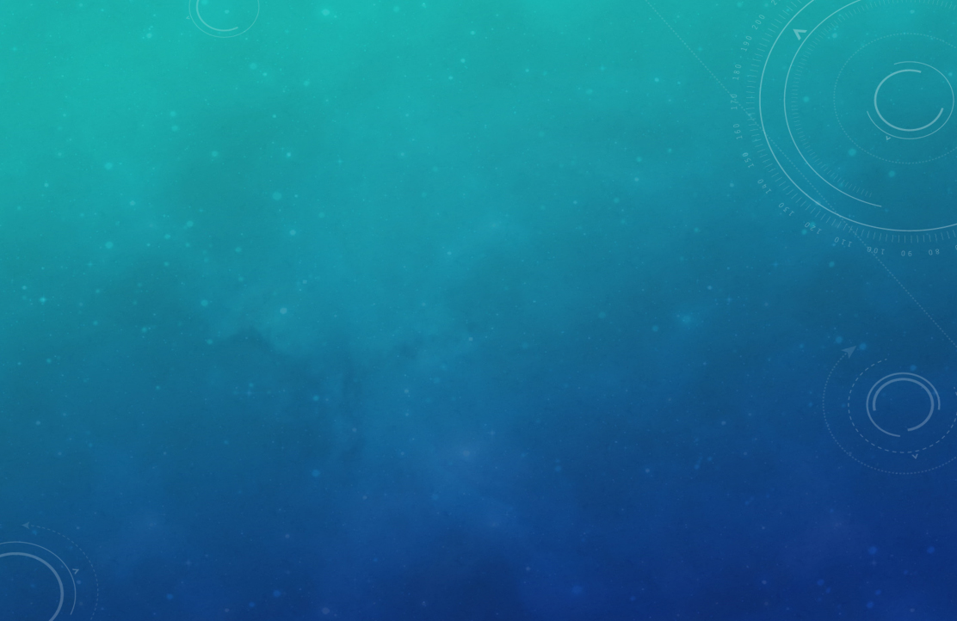

주제 소개

Slide 4
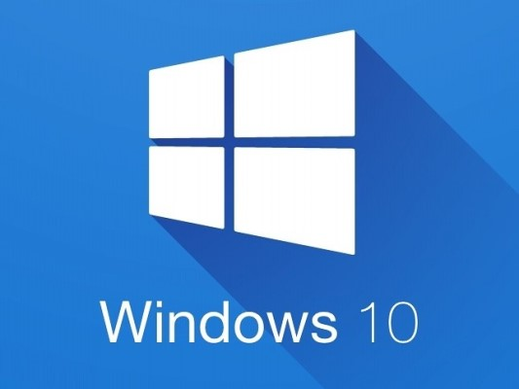

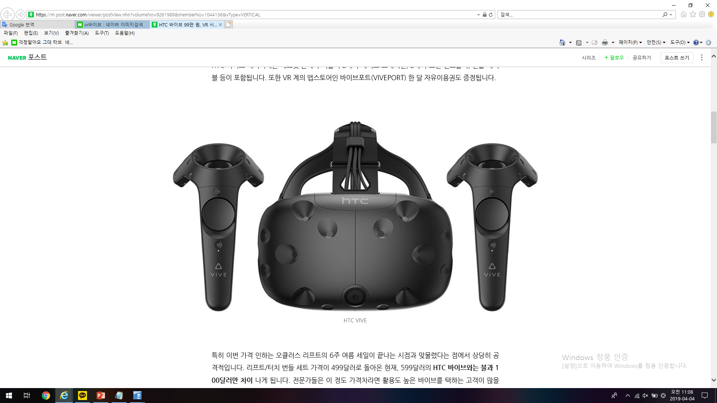
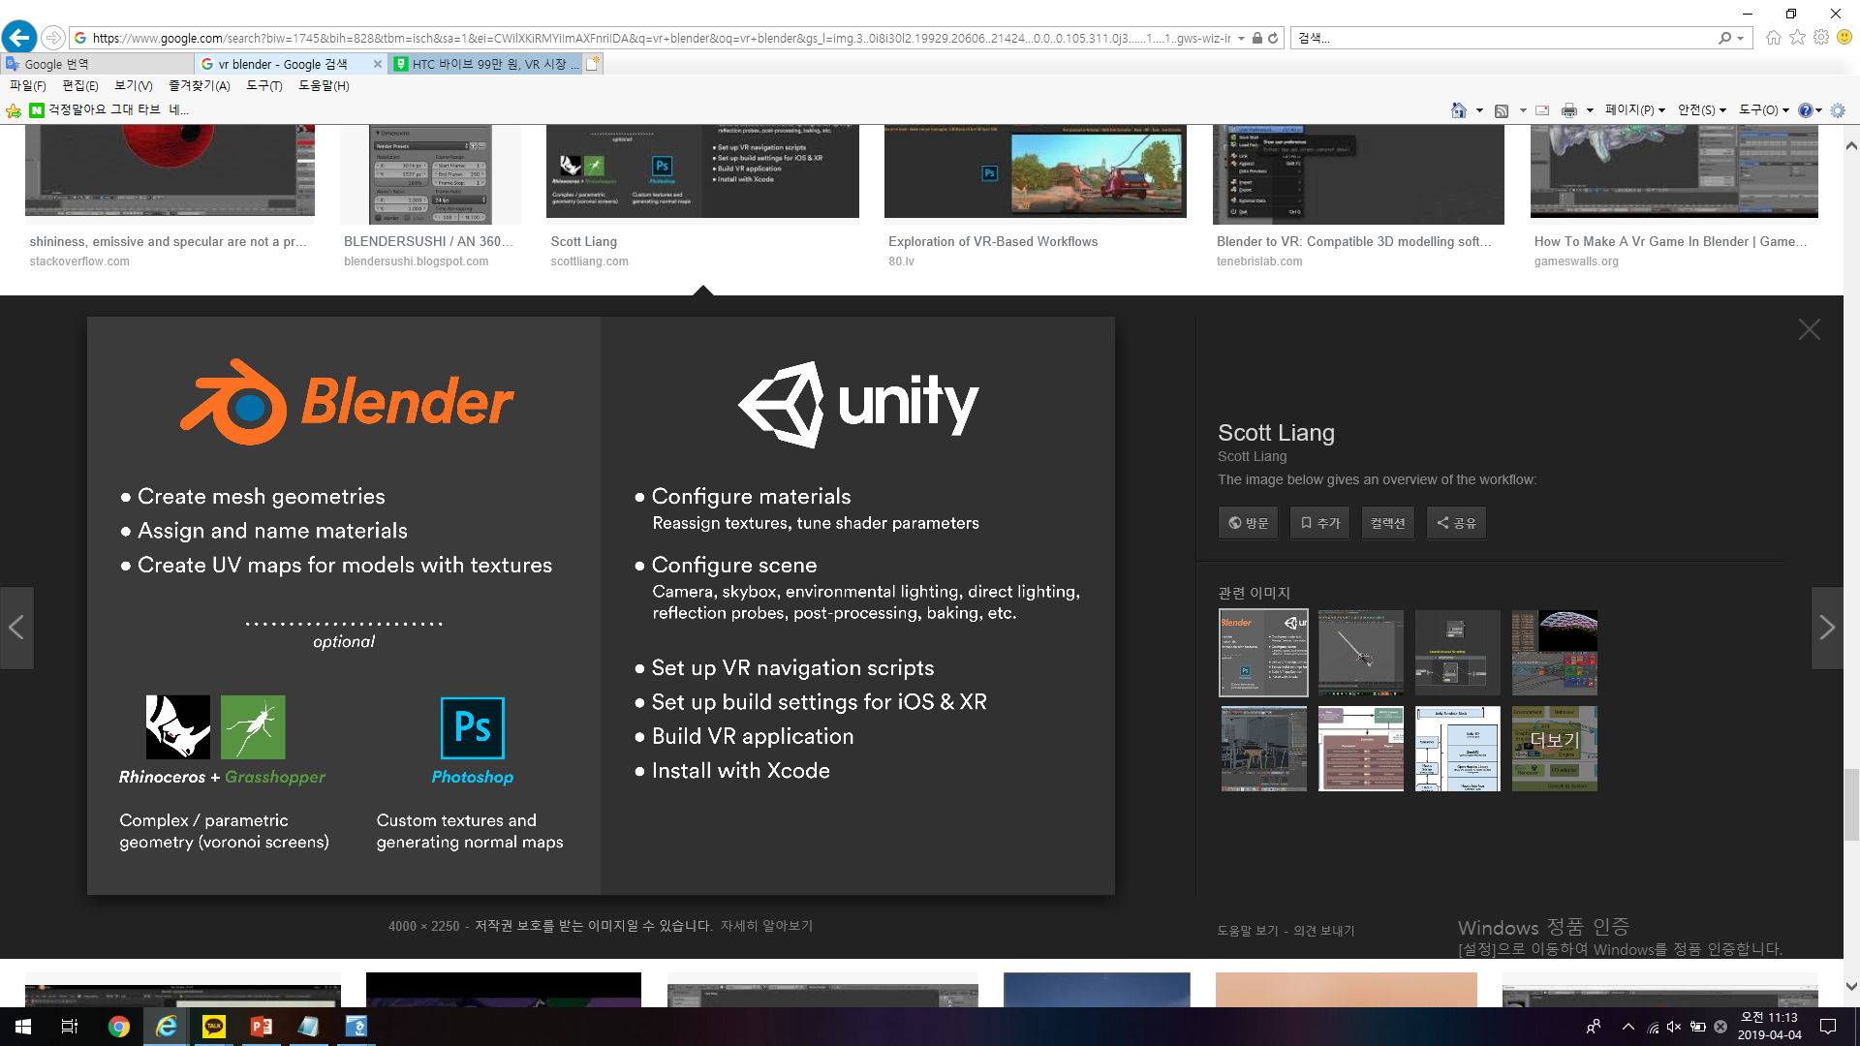
01 주제 소개
구현 환경
Unity 2018.2.5f1 (64-bit)
HTC VIVE

Slide 5
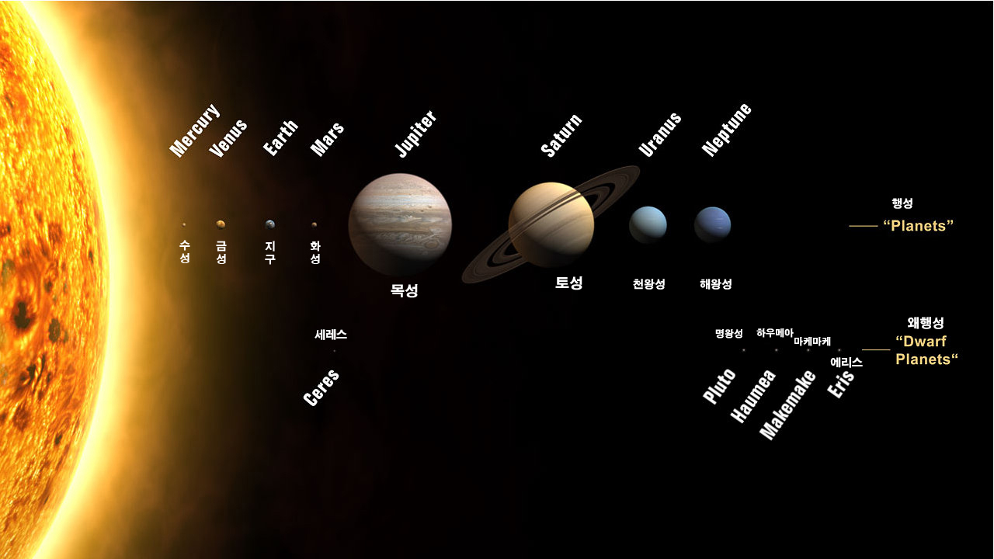
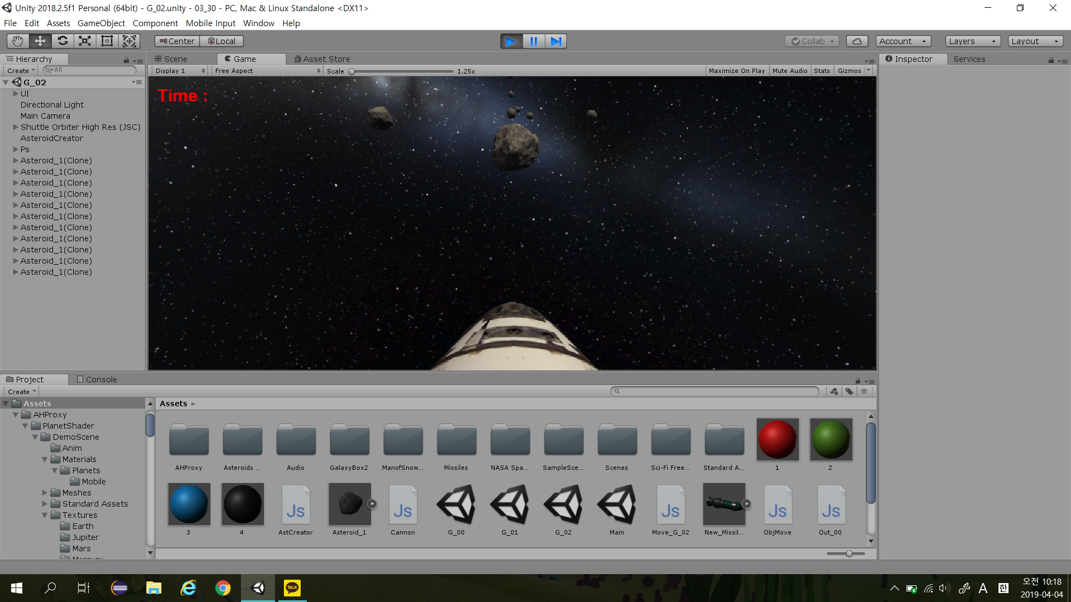
01 주제 소개
아이를 대상으로 한 태양계 학습 및 유성 파괴 게임
1) 현장감이 부족한 현 교육법에 대한 문제점을 느끼고 VR을 통한 수업을 통한 생생한 학습 방법을 제시한다.
2) 아이들 수준의 프로그램을 만들기 때문에 아이들의 흥미를 유발시키기 위하여 유성파괴게임을 제작한다.
1. 태양계
태양계의 행성들에 대한 시각적, 음성적 설명 및 퀴즈 제작 예정
2. 유성 파괴 게임
날아오는 유성을 파괴하는 게임으로 스테이지를 만들어 난이도를 만들 예정

Slide 6
태양계

Slide 7
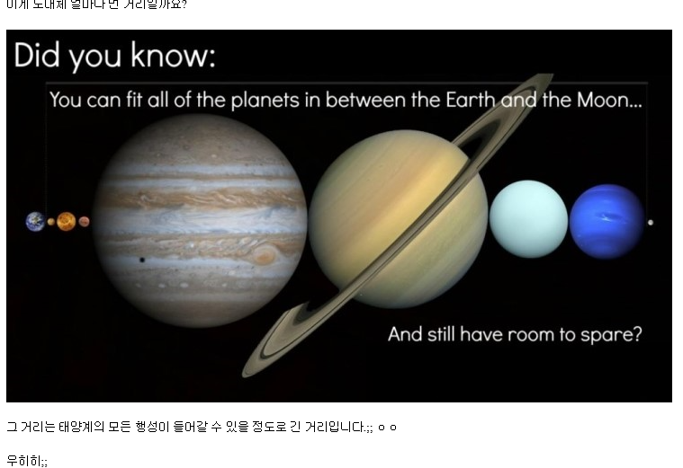
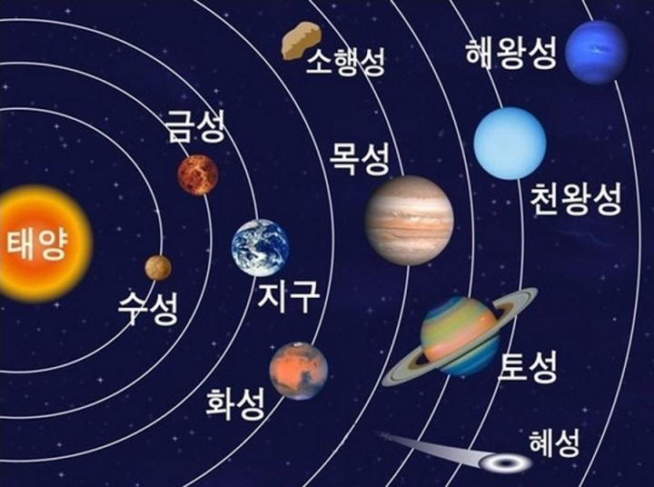
02 태양계
태양계
태양을 중심으로 공전하는 행성은 소행성대를 기준으로
안쪽에 있는 네 개의 고체 행성인 수성, 금성, 지구, 화성, 즉 지구형 행성과,
바깥쪽에 있는 네 개의 유체 행성 목성, 토성, 천왕성, 해왕성, 즉 목성형 행성.

Slide 8
02 태양계
태양과 각 행성들을 탐방하여 해당 행성에 대한 학습이 진행됨
태양, 각 행성들에 대한 문제가 제시됨
정답에 대한 피드백
태양계의 태양, 각 행성들에 대한 학습이 이루어 진 후 문제 풀기

Slide 9
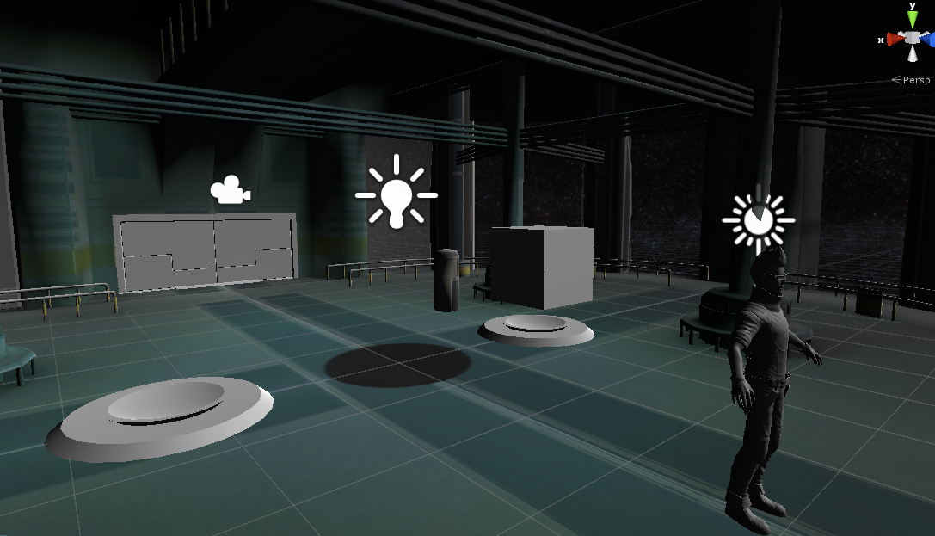
02 태양계 개발 상황
1) 시작 화면
캐릭터가 필드에 있는 3개의 큐브 중 한 곳으로 다가가면 스테이지로 이동
태양계 스테이지
퀴즈 스테이지
게임 스테이지

Slide 10
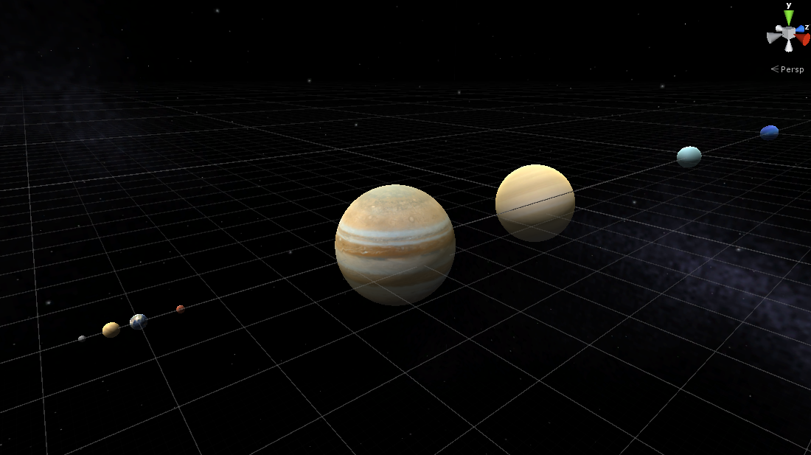
02 태양계 개발 상황
2) 태양계 스테이지 : 태양계의 행성 모습 구현
가상의 태양을 두고 공전궤도면과 거리, 크기를 상대적으로 계산하여 나타냄
각 행성에 다가가면 행성에 대한 설명을 확인할 수 있도록 개발 예정
태양도 표현할 수 있도록 개발 예정

Slide 11
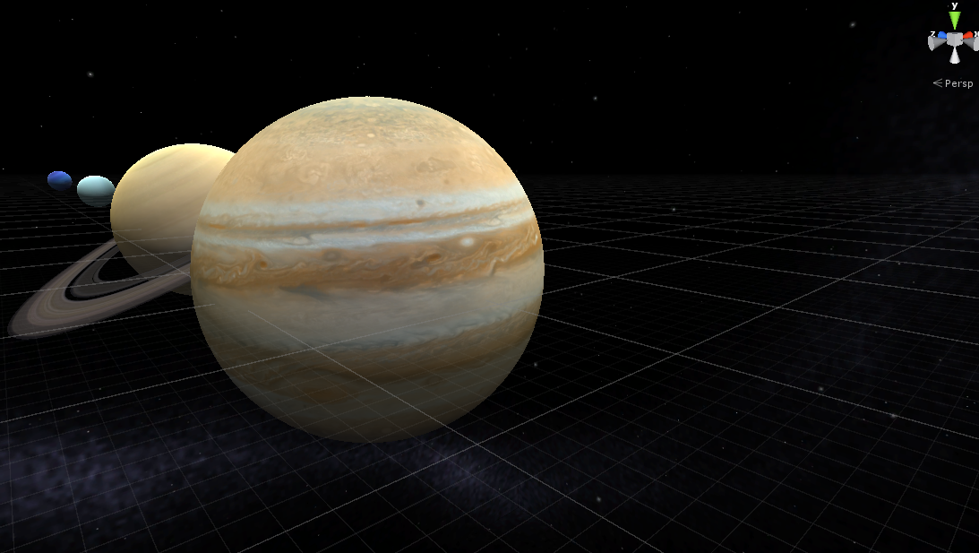
02 태양계 개발 상황
태양계의 5번째 궤도를 돌고 있는 목성은 태양계에서 가장 거대한 행성이다.
목성은 태양계 여덟 개 행성을 모두 합쳐 놓은 질량의 2/3 이상을 차지하고 지름이 약 14만 3,000km로 지구의 약 11배에 이른다. 또한, 목성은 엷은 고리를 가지고 있으며 많은 위성을 지니고 있다.
각 행성에 다가가면 행성에 대한 설명을 확인할 수 있도록 개발 예정
태양도 표현할 수 있도록 개발 예정

Slide 12
유성 파괴 게임

Slide 13
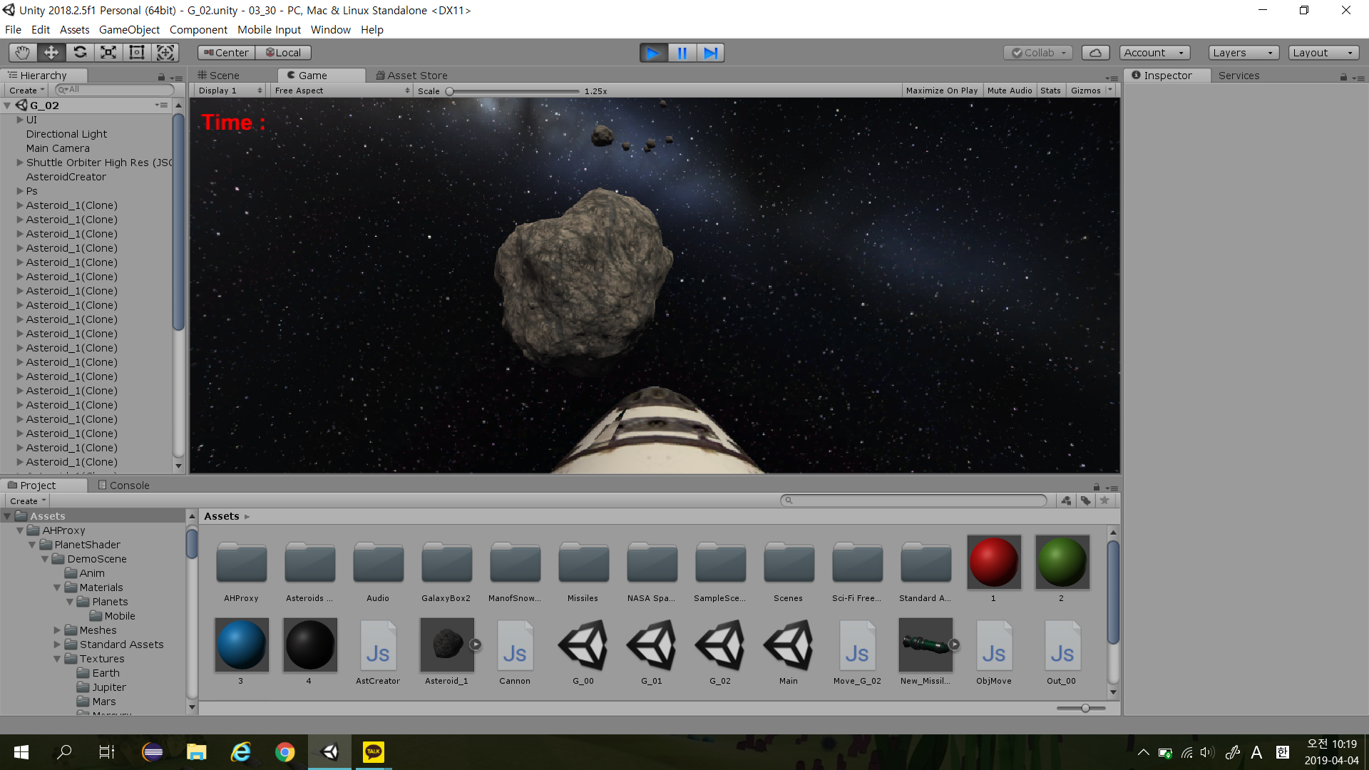
03 유성 파괴 게임
계획 : 날아오는 유성 파괴
게임은 1,2,3단계로 구성
시간 제한과 피격 횟수 제한을 둘 것

Slide 14
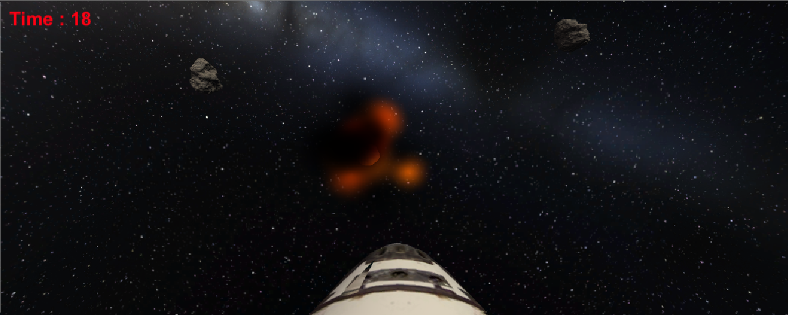
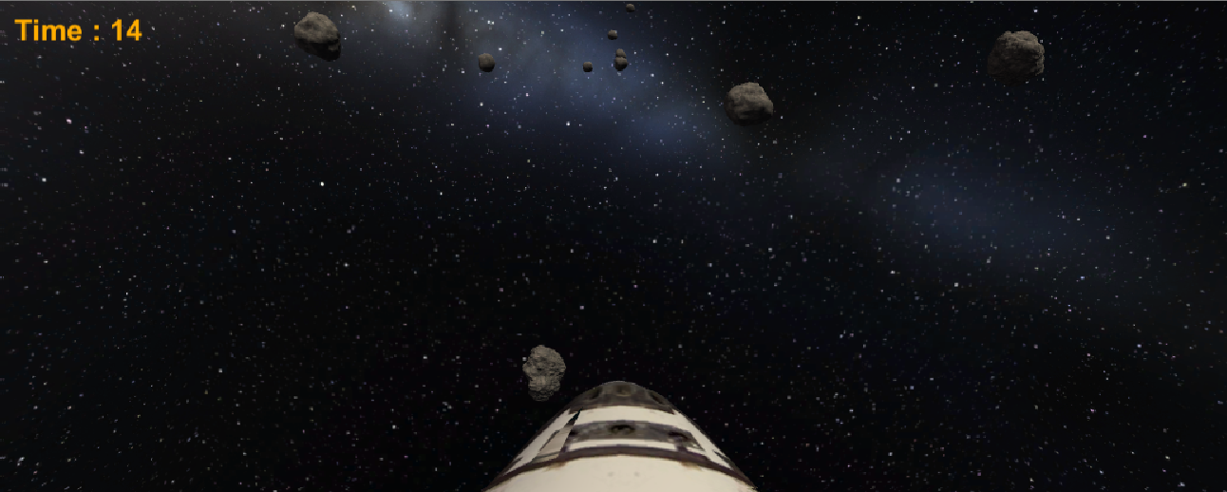
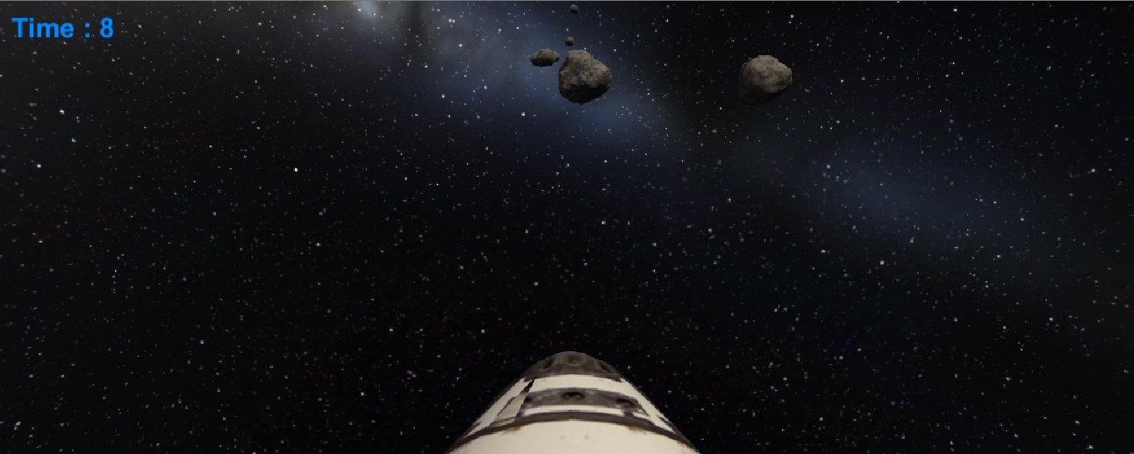
03 유성 파괴 게임 개발 상황
게임의 3단계 추가 및 폭발 효과 추가

Slide 15
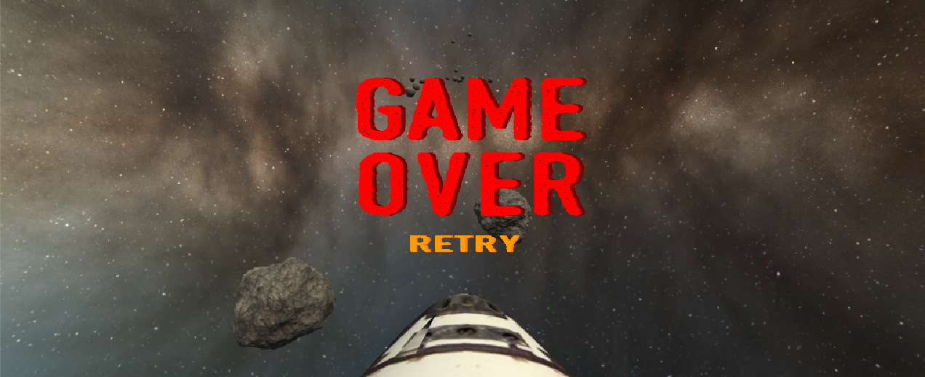
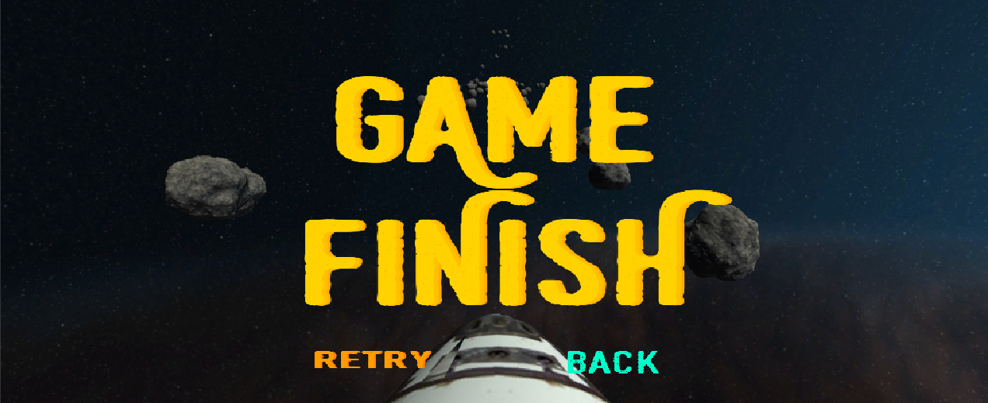
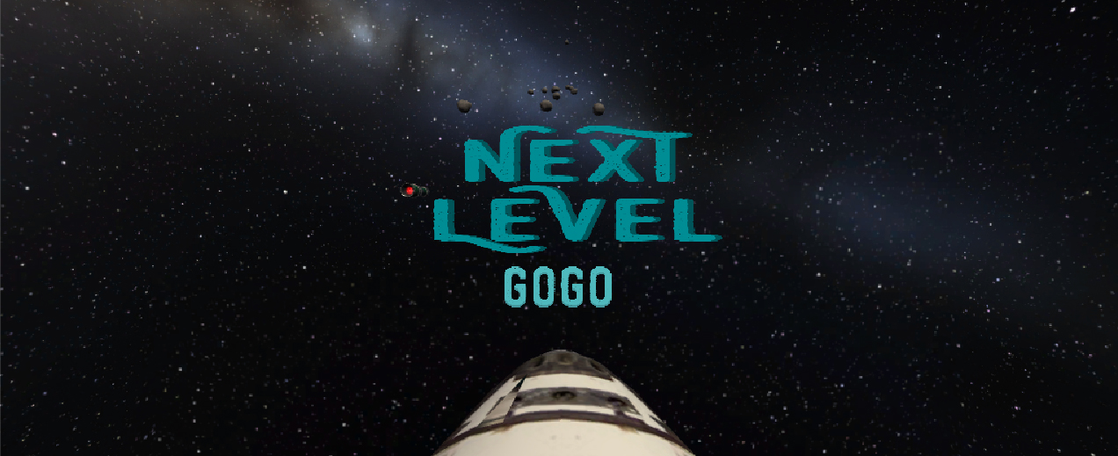
03 유성 파괴 게임 개발 상황
게임 내 시스템 메시지 화면 구성
Next Level, Game finish, Game over 화면

Slide 16
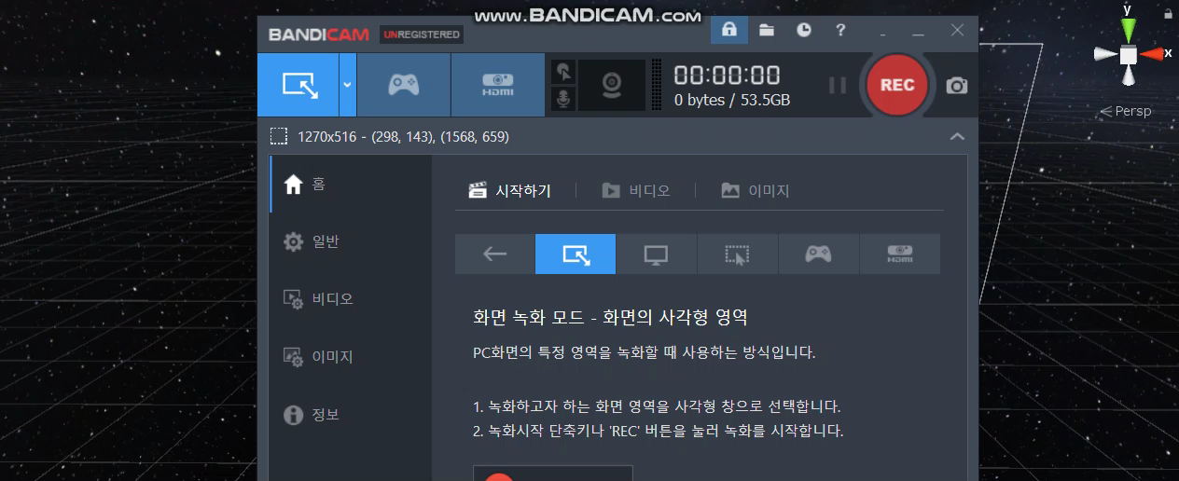
03 유성 파괴 게임 개발 상황

Slide 17
The end

